Slide 1
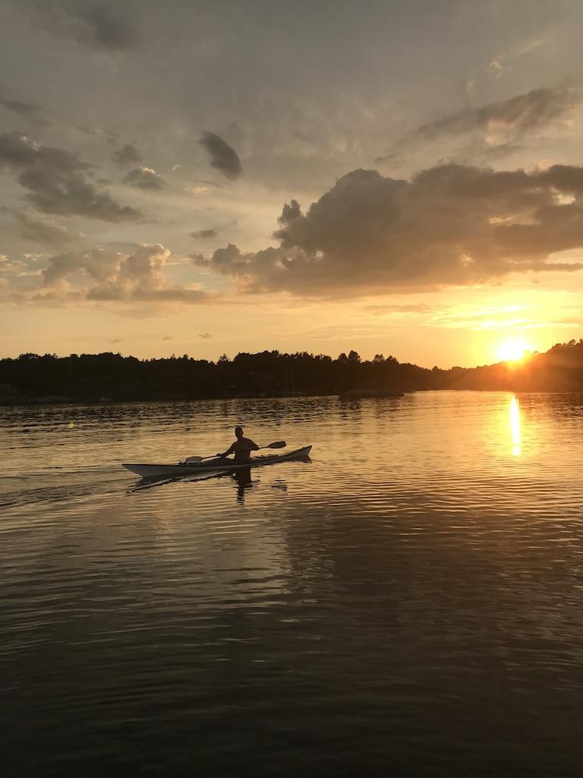
Flatö VA förening
Årsmöte 2022-04-09

Slide 2
Styrelsen
Informationspunkt
Fredrik Hallberg, ordförande
Joachim Jungtell, kassör
Gunnar Hörding, sekreterare
Henrik Lindh
Anders Andersson
Sven Jansson, samordningsledare
Mats Martinsson

Slide 3
Dagordning för Flatö VA-förening Ordinarie årsstämma 2022 digital - 2022-04-09 kl 14:00
Mötets öppnande
Val av mötets ordförande och protokollförare
Val av två (2) justeringsmän, tillika rösträknare
Fastställande av dagordning
Fastställande av röstlängd (närvarolista)
Årsmötets behöriga utlysande
Presentation av genomförd och planerad verksamhet
Beslutspunkter
Var protokollet kommer att finnas
Mötets avslutande

Slide 4
Dagordning för Flatö VA-förening Ordinarie årsstämma 2022 digital - 2022-04-09 kl 14:00
Årsmötets öppnande
Val av mötets ordförande och protokollförare
Val av två (2) justeringsmän, tillika rösträknare
Fastställande av dagordning
Fastställande av röstlängd (närvarolista)
Årsmötets behöriga utlysande
Verksamhetsberättelse med ekonomisk redovisning
Presentation av genomförd och planerad verksamhet
Beslutspunkter
Var protokollet kommer att finnas
Årsmötets avslutande

Slide 5
Dagordning för Flatö VA-förening Ordinarie årsstämma 2022 digital - 2022-04-09 kl 14:00
Årsmötets öppnande
Val av mötets ordförande och protokollförare
Val av två (2) justeringsmän, tillika rösträknare
Fastställande av dagordning
Fastställande av röstlängd (närvarolista)
Årsmötets behöriga utlysande
Verksamhetsberättelse med ekonomisk redovisning
Presentation av genomförd och planerad verksamhet
Beslutspunkter
Var protokollet kommer att finnas
Årsmötets avslutande

Slide 6
Dagordning för Flatö VA-förening Ordinarie årsstämma 2022 digital - 2022-04-09 kl 14:00
Årsmötets öppnande
Val av mötets ordförande och protokollförare
Val av två (2) justeringsmän, tillika rösträknare
Fastställande av dagordning
Fastställande av röstlängd (närvarolista)
Årsmötets behöriga utlysande
Verksamhetsberättelse med ekonomisk redovisning
Presentation av genomförd och planerad verksamhet
Beslutspunkter
Var protokollet kommer att finnas
Årsmötets avslutande

Slide 7
Dagordning för Flatö VA-förening Ordinarie årsstämma 2022 digital - 2022-04-09 kl 14:00
Årsmötets öppnande
Val av mötets ordförande och protokollförare
Val av två (2) justeringsmän, tillika rösträknare
Fastställande av dagordning
Fastställande av röstlängd (närvarolista)
Årsmötets behöriga utlysande
Verksamhetsberättelse med ekonomisk redovisning
Presentation av genomförd och planerad verksamhet
Beslutspunkter
Var protokollet kommer att finnas
Årsmötets avslutande

Slide 8
Deltagarförteckning
Mejla vilken fastighet ni representerar till va@flaton.se

Slide 9
Dagordning för Flatö VA-förening Ordinarie årsstämma 2022 digital - 2022-04-09 kl 14:00
Årsmötets öppnande
Val av mötets ordförande och protokollförare
Val av två (2) justeringsmän, tillika rösträknare
Fastställande av dagordning
Fastställande av röstlängd (närvarolista)
Årsmötets behöriga utlysande
Verksamhetsberättelse med ekonomisk redovisning
Presentation av genomförd och planerad verksamhet
Beslutspunkter
Var protokollet kommer att finnas
Årsmötets avslutande

Slide 10
Dagordning för Flatö VA-förening Ordinarie årsstämma 2022 digital - 2022-04-09 kl 14:00
Årsmötets öppnande
Val av mötets ordförande och protokollförare
Val av två (2) justeringsmän, tillika rösträknare
Fastställande av dagordning
Fastställande av röstlängd (närvarolista)
Årsmötets behöriga utlysande
Verksamhetsberättelse med ekonomisk redovisning
Presentation av genomförd och planerad verksamhet
Beslutspunkter
Var protokollet kommer att finnas
Årsmötets avslutande

Slide 11
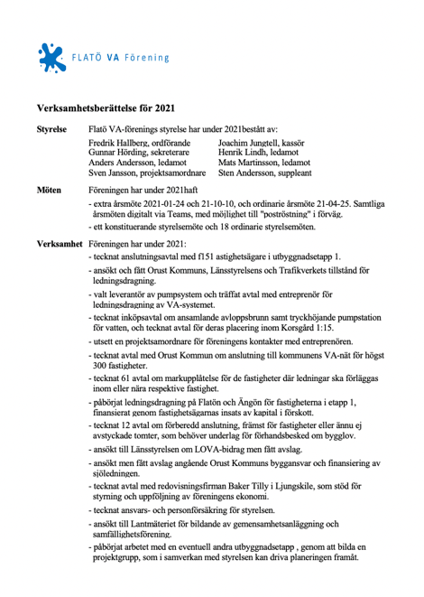
Verksamhetsberättelse för årsredovisning
Föreningen har:
tecknat 151 anslutningsavtal
ansökt och fått Orust Kommuns, Länsstyrelsens och Trafikverkets tillstånd för ledningsdragning
valt leverantör av pumpsystem och träffat avtal med entreprenör för ledningsdragning av VA-systemet
tecknat inköpsavtal om ansamlande avloppsbrunn samt tryckhöjande pumpstation för vatten, och tecknat avtal för deras placering inom Korsgård
utsett en projektsamordnare (Sven Jansson) för föreningens kontakter med entreprenören
tecknat avtal med Orust Kommun om anslutning till kommunens VA-nät för högst 300 fastigheter
tecknat 61 avtal om markupplåtelse för de fastigheter där ledningar ska förläggas inom eller nära respektive fastighet
påbörjat ledningsdragning på Flatön och Ängön för fastigheterna i etapp 1, finansierat genom fastighetsägarnas insats av kapital i förskott
tecknat 12 avtal om förberedd anslutning, främst för fastigheter eller ännu ej avstyckade tomter, som behöver underlag för förhandsbesked om bygglov
ansökt till Länsstyrelsen om LOVA-bidrag men fått avslag
ansökt men fått avslag angående Orust Kommuns byggansvar och finansiering av sjöledningen
tecknat avtal med redovisningsfirman Baker Tilly i Ljungskile, som stöd för styrning och uppföljning av föreningens ekonomi
tecknat ansvars- och personförsäkring för styrelsen
ansökt till Lantmäteriet för bildande av gemensamhetsanläggning och samfällighetsförening
påbörjat arbetet med en eventuell andra utbyggnadsetapp , genom att bilda en projektgrupp, som i samverkan med styrelsen kan driva planeringen framåt

Slide 12
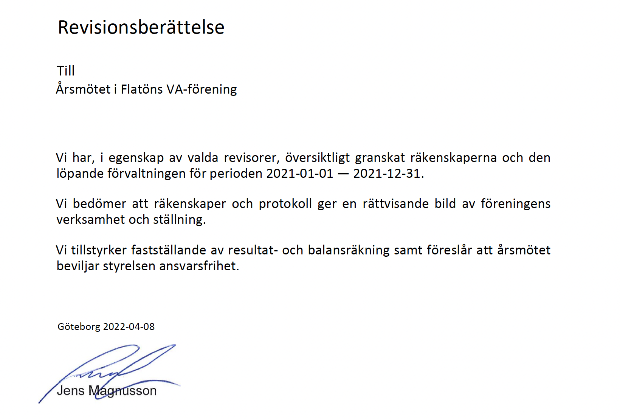
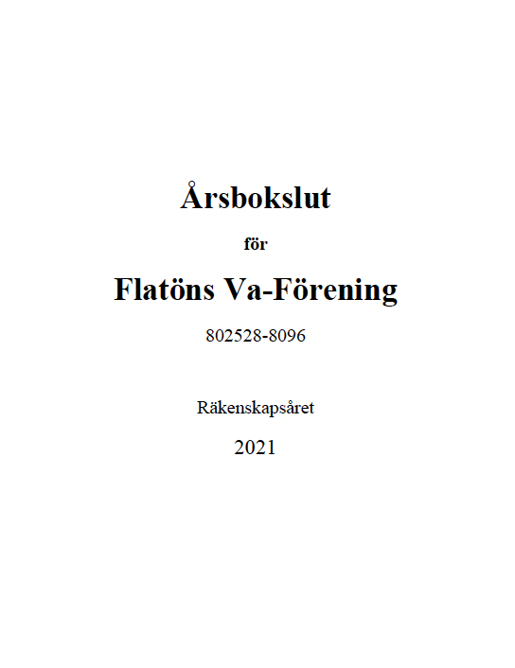
Joachim
Distribuerat till samtliga medlemmar 29 mars via mejl

Slide 13
Översikt Ekonomi (YTD april, 8)
Joachim
Informationspunkt
Kassabehållning per den 8/4: 4 582 460 kr
Entreprenörskostnader per den 8/4: 10 332 062 kr
Budgeterad entreprenadkostnad: 16 490 603 kr (exkl sjöledning & ÄTA)
Markintrångsersättningar utbetalda: 250 000 kr (prognos 300 KSEK)
Planerad inbetalning om 30/11 KSEK per medlem i slutet av maj: 3 550 000 kr (mer information följer)
# | Datum | Fakturainnehåll | Delsumma | Fakturareferens
1 | 2021-09-29 | Material | 775 739 kr | 4701
2 | 2021-09-25 | Arbete & maskiner Material | 44 613 kr 99 053 kr | 4697
3 | 2021-09-22 | Arbete & maskiner Material | 501 789 kr 97 388 kr | 4694
4 | 2021-08-05 | Material | 473 294 kr | 4680
 |  | Upparbetat YTD | 1 991 876 kr
NB! Samtliga kostnader inklusive moms

Slide 14
Dagordning för Flatö VA-förening Ordinarie årsstämma 2022 digital - 2022-04-09 kl 14:00
Årsmötets öppnande
Val av mötets ordförande och protokollförare
Val av två (2) justeringsmän, tillika rösträknare
Fastställande av dagordning
Fastställande av röstlängd (närvarolista)
Årsmötets behöriga utlysande
Verksamhetsberättelse med ekonomisk redovisning
Presentation av genomförd och planerad verksamhet
Beslutspunkter
Var protokollet kommer att finnas
Årsmötets avslutande

Slide 15
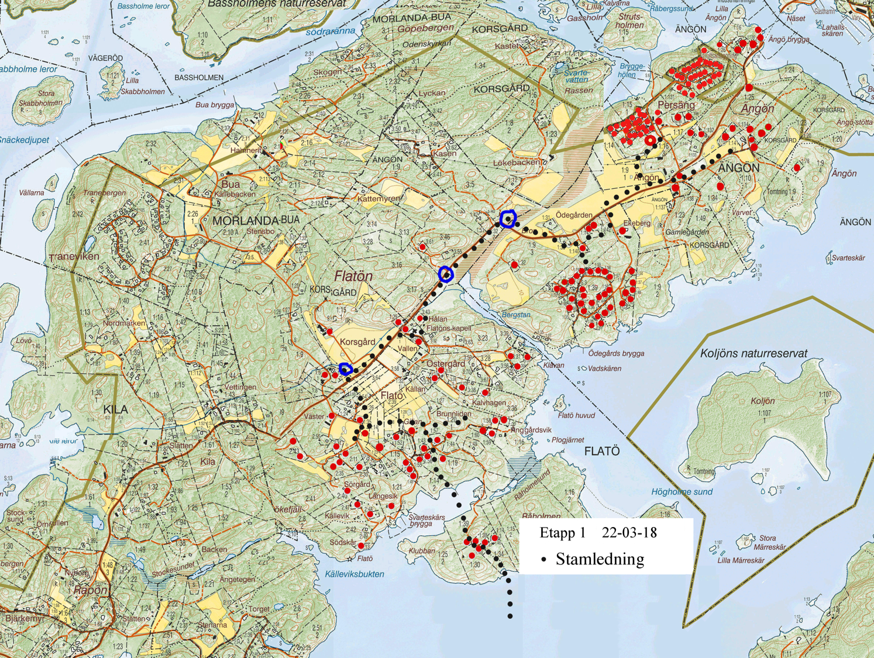
Informationspunkt

Slide 16
Övergripande tidplan (indikativ)
Informationspunkt
2020
2021
2022
2023
Q4
Q1
Q3
Q4
Q1
Q2
Q2
Q3
Q4
Q1
Q2
Q3
Q4
Q1
Q2
Q3
Q4
Q1
Q2
Q3
Q4
Q1
Q3
Q4
DP
Planering och förberedelser
Ansökningsprocesser
Ansökan utökat strandskydd
Lantmäteriprocess (Gemensamhetsanläggning)
De första kan förhoppningsvis ha vatten i kranen innan sommaren
Upphandling
Projektering sjöledning
Anslutningsavtal
Markupplåtelseavtal
Entreprenad
Potentiellt
Installation i fastighet
Planering för etapp 2
Övriga betalningar beroende på entreprenad-progress. Mer information följer.
Tillkommer gör fastighetsorienterade kostnader samt kommunala avgifter
2021-03-31
50 000 kr
2021-11-15
50 000 kr (30 000 kr)
Delbetalning 1
Delbetalning 2
Sjönära grävförbud
Sjönära grävförbud
Sjönära grävförbud
Sjönära grävförbud
Här är vi nu!
Notes:
Vägverket har fyra (4) månaders handläggningstid, vilka startar när vi definierat samtliga 11 vägövergångar
Det krävs en bottenundersökning (kartering), vilken just nu inte finns i budget. Kommunen behöver inte upphandla denna, utan den kan upphandlas av VA-föreningen.
Sjöledningsentreprenör måste vara upphandlad i aug-sep. Då måste kommunen ha en kalkyl presenterad för politiken i maj.

Slide 17
Kostnadsindikationer för nuvarande etapp (inklusive moms) vår projektbudget baserad på det vi vet nu.
= Kostnader reglerade i Anslutningsavtal
NB! Efteranmälningar etapp 1 efter 1/7-2021 har samma rampris som övriga, med eventuella tillägg för ändringskostnader
Persäng (50)
Övriga (101)
Kan ej påverkas av föreningen eller av volymer
Kommunala kostnader (e.g. anslutningsavgift, årlig VA-avgift )
Individuell kostnad per ansluten lägenhet
46 000 kr
46 000 kr
Denna kostnad faktureras av Orust kommun till föreningen, som vidarefakturerar medlemmarna
Beroende på respektive tomt, återanvändbarhet i nuvarande installationer etc
Fastighetsorienterade kostnader (e.g. grävning egen tomt, pump)
Individuell kostnad per ansluten fastighet
20 000 kr
54 000 kr
Pumpkostnadsindikation är 54 KSEK inkl moms.
50 KSEK är beräkningsvariabel för egen installation, i.e den kan bli såväl högre som lägre
50 000 kr
Indikativt per fastighet!
Andelsorienterade kostnader (e.g. stickledning, grävning)
Fördelas mellan föreningens nu anslutna fastigheter, baserat på andelstal (Persäng resp. övriga)
16 000 kr
62 000 kr
15% riskbuffert ingår
Påverkas av antalet deltagande fastigheter, effektiv projektering och upphandling etc
Gemensamma kostnader (e.g. sjöledning, stamledning, grävning, Lantmäteriförättningar, pumphus, projektledning)
Fördelas jämnt mellan föreningens nu anslutna fastigheter
84 000 kr
84 000 kr
Pumphus beräknas till cirka 1,3 MSEK (inkl moms)
15% riskbuffert ingår
Totalkostnad
Exkl grävning egen tomt
166 000 kr
296 000 kr
(246 000 kr)
Notes:
Prognosen är att entreprenaden blir något billigare än ursprunglig budget, men vi bibehåller budget-siffrorna

Slide 18
Övergripande tidplan (indikativ)
Informationspunkt
2020
2021
2022
2023
Q4
Q1
Q3
Q4
Q1
Q2
Q2
Q3
Q4
Q1
Q2
Q3
Q4
Q1
Q2
Q3
Q4
Q1
Q2
Q3
Q4
Q1
Q3
Q4
DP
Planering och förberedelser
Ansökningsprocesser
Ansökan utökat strandskydd
Lantmäteriprocess (Gemensamhetsanläggning)
De första kan förhoppningsvis ha vatten i kranen innan sommaren
Upphandling
Projektering sjöledning
Anslutningsavtal
Markupplåtelseavtal
Entreprenad
Potentiellt
Installation i fastighet
Planering för etapp 2
Övriga betalningar beroende på entreprenad-progress. Mer information följer.
Tillkommer gör fastighetsorienterade kostnader samt kommunala avgifter
2021-03-31
50 000 kr
2021-11-15
50 000 kr (30 000 kr)
2022-05-31
30 000 kr (11 000 kr)
Delbetalning 1
Delbetalning 2
Delbetalning 3
Sjönära grävförbud
Sjönära grävförbud
Sjönära grävförbud
Sjönära grävförbud
Här är vi nu!
Notes:
Vägverket har fyra (4) månaders handläggningstid, vilka startar när vi definierat samtliga 11 vägövergångar
Det krävs en bottenundersökning (kartering), vilken just nu inte finns i budget. Kommunen behöver inte upphandla denna, utan den kan upphandlas av VA-föreningen.
Sjöledningsentreprenör måste vara upphandlad i aug-sep. Då måste kommunen ha en kalkyl presenterad för politiken i maj.

Slide 19
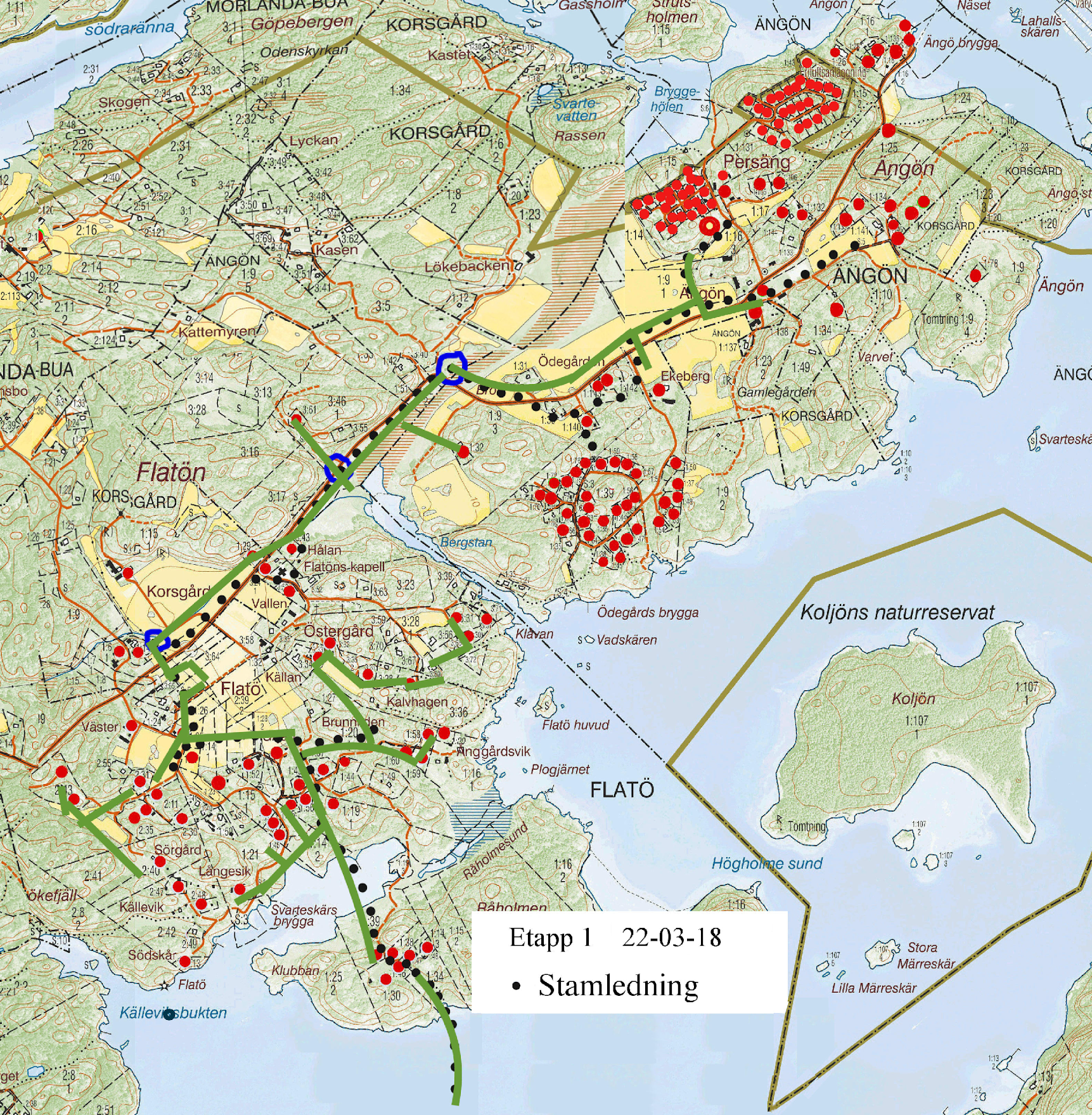
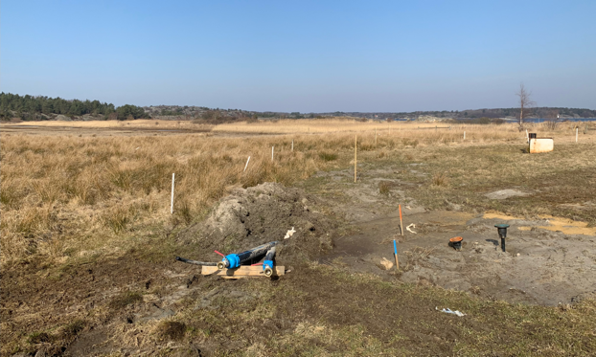
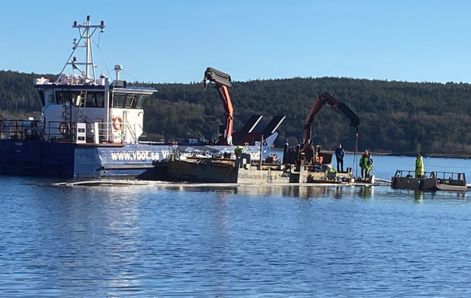
Status på entreprenaden
Sven
Informationspunkt
Sträcka i grönt markerar nedgrävda rör
Sjölyckan
Innevarande vecka arbetades det med att knyta ihop stamledningen på Råholmen. Provtryckning av sjöledningen görs nästa vecka på hela ledningen till Korsgård då allt är hopkopplat
Vid mötet uppdaterar Sven Jansson om planerna framåt.
Koljöfjorden

Slide 20
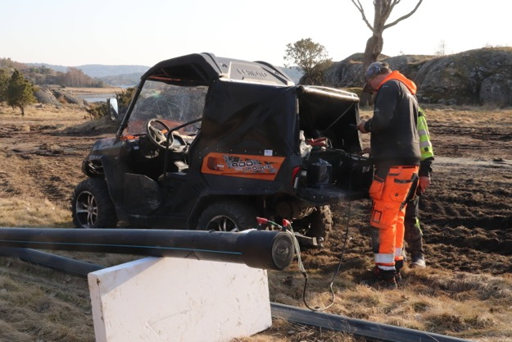
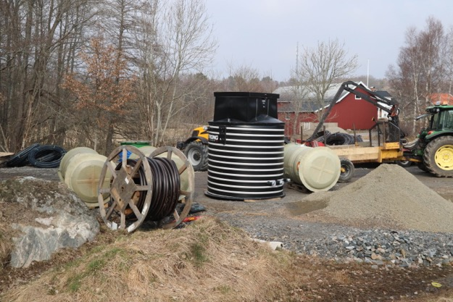
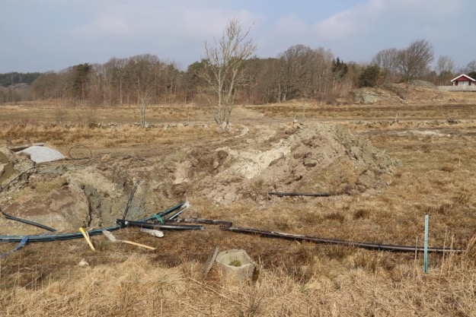
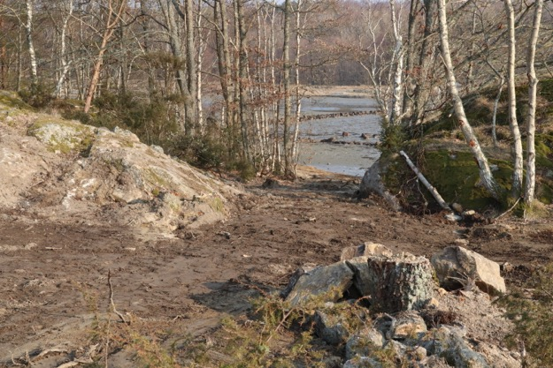
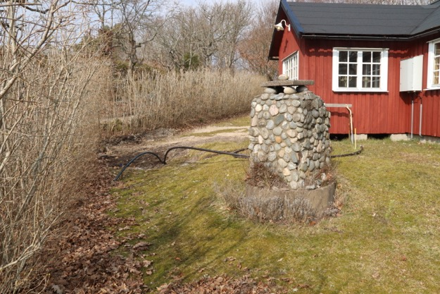
Sven
Informationspunkt
Notes:
När anslutningen till kommunens nät görs behöver vi komma överens om "tidpunkt för anvisad förbindelse". Om vi tex gör den fysiska kopplingen den 20/4 kan vi komma överens om ett datum då vi nyttjar anslutningen tex 20/5. Vid den tidpunkten ska vi betala alla de anslutningsavgifter som då är aktuella. Då börjar också förbrukningsavgifter att debiteras.
Aktuella bostadsenhetsavgifter är:
Vatten: 18 324
Avlopp: 27 486
Summa: 45 810
Föreningens anslutningskostnad; 132 337
Betalningsdatum för förbrukningsavgifter 28/2, 31/5, 31/8, 30/11

Slide 21
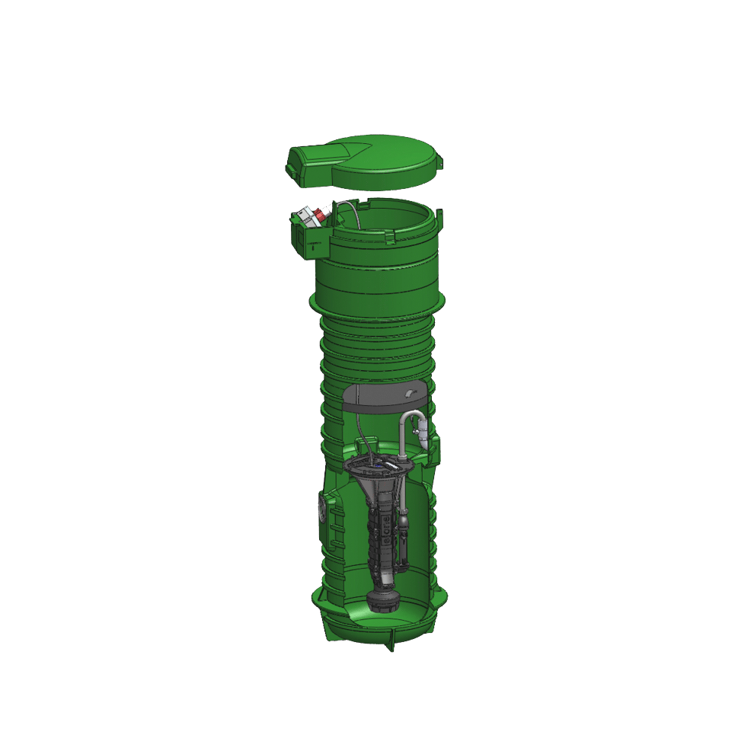
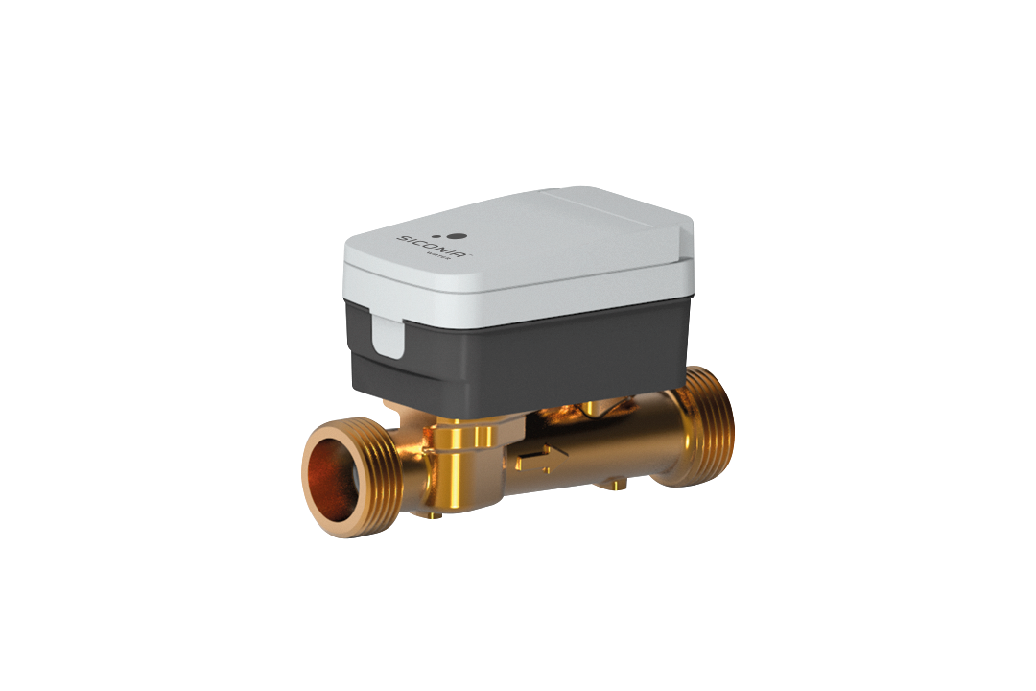
Vad händer med installation i egen fastighet?
Mats
Installation av pumpstation för avlopp vid tomtgräns samt inkoppling av vatten och avlopp till fastigheten. Vattenmätare monteras vid inkommande vatten.
För fastigheter anslutna till Persängs VA-nät monteras endast vattenmätare i befintlig anläggning. Avlopp går som tidigare till gemensam pumpstation.
VA-föreningen har avtal med Bjarne Rutgersson att sköta fastighetsinstallationerna som startar i vår och pågår fram till höst/vinter
Bjarne eller av honom anlitad entreprenör kontaktar fastighetsägare innan installation startar.
Möjlighet finns att utföra visst arbete i egen regi (dock ej installation av pumpstationen). Avtalas direkt med Bjarne/entreprenören vid kontakt.
Pumpstation och monteringsmaterial samt arbete (med ROT-avdrag) faktureras fastighetsägarna direkt. Går ej genom VA-föreningen.
Fastighetsägare äger och ansvarar för fastighetsinstallationer. Garantitiden är X år för pumpstationen och prel. 6 år för vattenmätaren.
Mer information finns på flaton.se och kan även erhållas av Mats Martinsson

Slide 22
Vad kostar fastighetsinstallationerna?
Mats
Pumpstation finns i tre varianter.
LPS 2000E. Normalstationen. Pris; 36 875 kr inkl moms
LPS 2000EIV2. Lågbyggd station med uppvärmning. Pris; 44 375 kr inkl moms
LPS 2000EX. Som LPS 2000E men med större sump. Pris; 48 125 kr inkl moms
Installationsmaterial för vattenmätare kostar från ca 5000 kr inkl moms (konsol, avstängningsventiler, tryckreducering).
Vattenmätare ingår i insatsen och faktureras ej
Övrigt installationsmaterial (slangar, rör, kopplingar, kabel etc) samt arbetet är beroende på fastighetens förutsättningar och diskuteras direkt med entreprenören när han tar kontakt

Slide 23
Medlemsförslag: Ängsblommor över grävningsstråk?
Gunnar
Katinka Bille har tagit in prisuppgift från en fröfirma för sådd av ängsblommor över grävningsstråken
Kostnad 8kr/m²
Bedömd yta 2 000 kvm (Cirka 16 000 kr)
Förslag
VA-föreningen informerar sina medlemmar, och att dom får anmäla i förväg hur mycket frö som vill beställas (privat köp)
centralt inköp
VA-föreningens medlemmar får komma vid lämpligt tillfälle till skolan och köpa sina beställda fröer, för att sedan så på ängar och stråk (viss samordning i sådden avseende tidpunkt och områden kommer krävas)
Katinka söker bidrag parallellt
Hur många medlemmar är intresserade av att vara här i april-maj för detta? Föreningen Flatön?

Slide 24
Status på analys för senare etapp
Informationspunkt
Uppdrag
Värva fastigheter genom information, grannpåverkan, i syfte att möjliggöra en andra etapp i VA-nätsetableringen
Projektledarna aktiva och sammanhållande för respektive område
Projektledarna samverkar med föreningens styrelse
Föreningen skall kunna ta beslut efter sommaren 2022
Ledningslängd: Cirka 7 km *
Tillkommande stickledningslängd: Cirka 3-5 km *
Antal medlemmar: 124
Antal intresserade: 130 totalt
Kontaktpersoner
- Kila Sören Ericsson, Per Olof Borgström
- Traneviken Björn Svensson, Anders Dahl
- Bua Ingemar Spindel, Bo Dahlberg, Kjell Johansson
- Kasen-Kastet Björn Fager, Jan Svensson
* endast kartbedömningar
Notes:
Sammanfattning av nuläget i Etapp 2, 220326
Vid vårt senaste möte beslutad vi att skicka ut förfrågningsunderlag till fyra leverantörer för att snarast få in prisbilder/offerter av hur grävning, ev sprängning och rördragning kan utföras och till vilka priser. Först då kan vi i projektet få en klar uppfattning av vad det kommer att kosta per fastighet och utifrån det kan vi göra en fördelning av kostnaderna.
Det har tagit lite längre tid än planerat att få kartorna färdiga i rätt format, så utskicket till leverantören sker i början av nästa vecka. Svarstiden beräknas till ca två veckor innan vi får offerterna eller beräkningarna tillbaka. Då träffas vi i arbetsgruppen igen och går igenom de inkomna förslagen och bestämmer vilket/vilka vi vill gå vidare med.
Parallellt med detta försöker vi få med fler fastigheter. Vi bedömer att det blir lättare under våren när fler sommargäster är på plats och prisbilden per fastighet förhoppningsvis har klarnat.
För närvarande har vi intresseanmälningar och/eller medlemsavtal med Tranevikens 60 fastigheter samt ytterligare 64 fastigheter i Kila, Bua, Kastet, Kasen och Korsgård. Till detta kommer en potential på ytterligare ca 5-8 fastigheter, dvs totalt drygt 130 fastigheter.

Slide 25
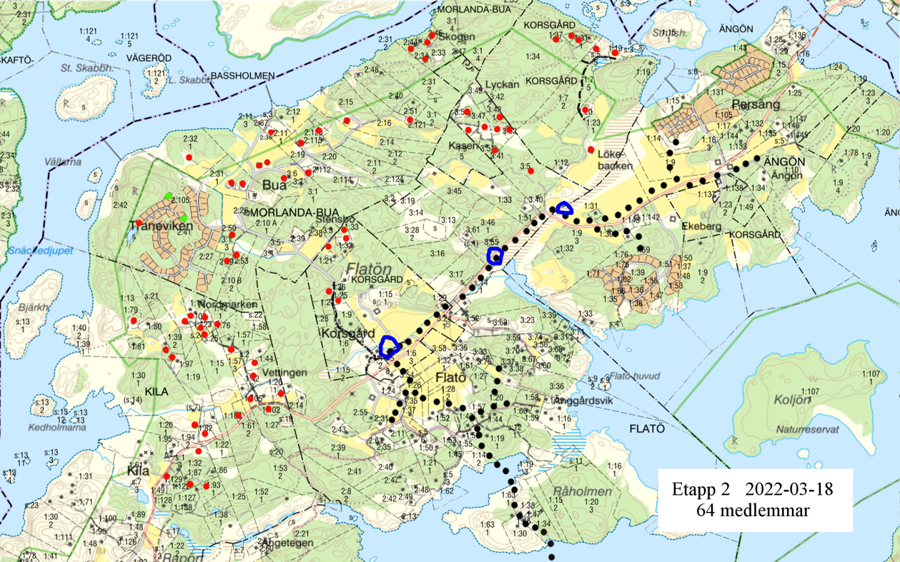
Informationspunkt
Potentiellt tillkommande etapp (kartskiss 2022-03-18)

Slide 26
Dagordning för Flatö VA-förening Ordinarie årsstämma 2022 digital - 2022-04-09 kl 14:00
Årsmötets öppnande
Val av mötets ordförande och protokollförare
Val av två (2) justeringsmän, tillika rösträknare
Fastställande av dagordning
Fastställande av röstlängd (närvarolista)
Årsmötets behöriga utlysande
Verksamhetsberättelse med ekonomisk redovisning
Presentation av genomförd och planerad verksamhet
Beslutspunkter
Var protokollet kommer att finnas
Årsmötets avslutande

Slide 27
Beslutspunkter
Fastställande av medlemsavgift och andra avgifter för kommande verksamhetsår
Årsavgift 2022: 400 kr (administration, drift & underhåll)
Ny kapitalinsats för VA-etableringen (30 000 resp. 11 000 kr den 31/5)
Föreningen debiterar medlemmarna 45 810 kr per B/E för kommunal anslutningsavgift i tre omgångar under året. För område 1 (Råholmen, Svarteskär, Hagen, Korsgård) sker debiteringen den 31/5.
Kostnadsfördelning med eventuell etapp 2 (sjöledning till Korsgård/(Antal fastigheter i Etapp 1 + Etapp 2)).
Arvoden till styrelsen samt revisorer: 0 kr, men rätt till reseersättning vid tjänsteresa
Val av:
2 styrelseledamöter (2 år): Anders Andersson & Gunnar Hörding
2 suppleanter (2 år): Sven Jansson & Henrik Lindh
2 revisorer (1 år): Jens Magnusson & Ingela Frövén
2 valberedning (1 år): Andreas Tollbom & Ann-Marie Nordling
Inkomna motioner
Blomsådd

Slide 28
Dagordning för Flatö VA-förening Ordinarie årsstämma 2022 digital - 2022-04-09 kl 14:00
Årsmötets öppnande
Val av mötets ordförande och protokollförare
Val av två (2) justeringsmän, tillika rösträknare
Fastställande av dagordning
Fastställande av röstlängd (närvarolista)
Årsmötets behöriga utlysande
Verksamhetsberättelse med ekonomisk redovisning
Presentation av genomförd och planerad verksamhet
Beslutspunkter
Var protokollet kommer att finnas
Årsmötets avslutande

Slide 29
Dagordning för Flatö VA-förening Ordinarie årsstämma 2022 digital - 2022-04-09 kl 14:00
Årsmötets öppnande
Val av mötets ordförande och protokollförare
Val av två (2) justeringsmän, tillika rösträknare
Fastställande av dagordning
Fastställande av röstlängd (närvarolista)
Årsmötets behöriga utlysande
Verksamhetsberättelse med ekonomisk redovisning
Presentation av genomförd och planerad verksamhet
Beslutspunkter
Var protokollet kommer att finnas
Årsmötets avslutande

Slide 30
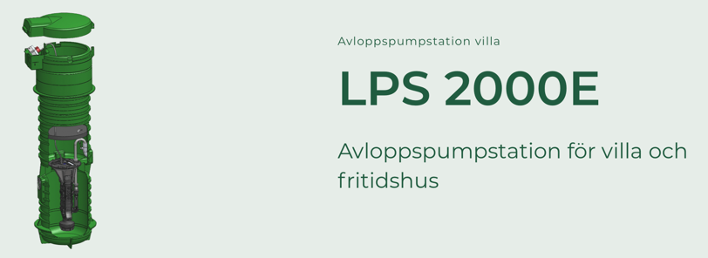
Avloppspumpar
Informationspunkt
Tankens dimensionsstandard är 2,6 meter från topp till botten.
En källare kan anslutas direkt till avloppspumpstationen.
In- och utlopp ligger på frostfritt djup i södra och mellersta Sverige.
Går enkelt att förhöja tanken för frostfritt djup i norra Sverige.
Tillverkad i miljövänlig polyeten och har ett skyddande lock.
Luktfrihet – En midja i tanken som pumpen täpper till.
Lågbyggd tank med en totalhöjd på 1,5 meter.
Lätt att placera tanken i eller på marken, en krypgrund eller annan väderbeständig plats utan att utföra dyra sprängningar.
Tillverkad i dubbelväggig miljövänlig polyeten med ett isolerande mellanskikt, samt termostatstyrt frostskydd.
Löstagbar isolerkåpa.
Luktfrihet – En midja i tanken som pumpen täpper till.

Slide 31
Kommande etapp
Informationspunkt
Föreningens styrelse träffade 2021-08-08 fastighetsägare i Kila, Bua, Kasen & Traneviken med flera, som inte ingår i nuvarande etapp, för dialog kring presumtiv kommande etapp
Mötet beslutade att initiera en tillkommande projektgrupp för övriga områden, som kompletterar nuvarande styrelse
Ny etapp planeras, där Tranevikens samfällighet ingår, och där anslutningskostnad för boende där i princip kan liknas vid Persängs, och för övriga jämställas med oss/de som bor utanför Persäng (och således inte har ett befintligt nät av VA inom samfälligheten). Styrelsens förslag är att för Traneviken utgå ifrån att:
en ny etapp skall inte öka kostnaden för medlemmar i tidigare etapper
anslutning i ny etapp utanför Traneviken skall ha samma prislapp som för den första etappen utanför Persäng, dvs "solidarisk kostnadsfördelning”
vi tar föreningsbeslut om ny etapp efter sommaren 2022
Detta skulle i sådana fall, indikativt, innebära att varje ny fastighet utanför Traneviken betalar cirka 300 000 kr, varav cirka 150 000 kr för VA-nätet och resterande belopp för pumpbrunn, kommunala avgifter samt arbete på egen tomt (enligt tidigare presenterad kostnadskalkyl).
Traneviken, som planerar bygga eget nät inom området enligt Persängs-upplägget, ansluter såväl vatten som avlopp till en plats intill deras nuvarande vattentäkt, och Tranevikens 60 fastigheter kan då teckna ett anslutningsavtal med föreningen

